Slide 1




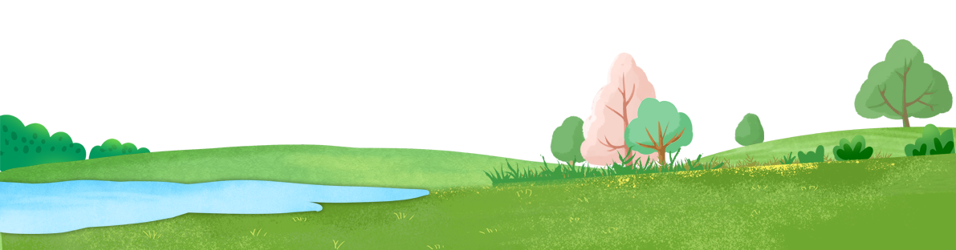
Tập làm văn
Tập làm văn
Trả bài văn tả cây cối
Trang 116

Slide 2

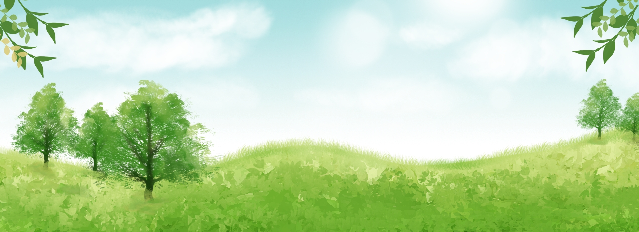
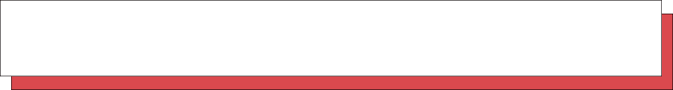
Mục tiêu
01
Rút được kinh nghiệm về bố cục, trình tự miêu tả, cách diễn đạt,… khi viết bài văn tả cây cối.
02
Biết tự sửa lỗi mà thầy cô yêu cầu và viết lại được một đoạn văn khác hay hơn.

Slide 3






Nội dung
1. Nhận xét bài làm.
2. Sửa lỗi trong bài.
3.Tham khảo bài văn hay.
4. Viết lại đoạn văn.

Slide 4

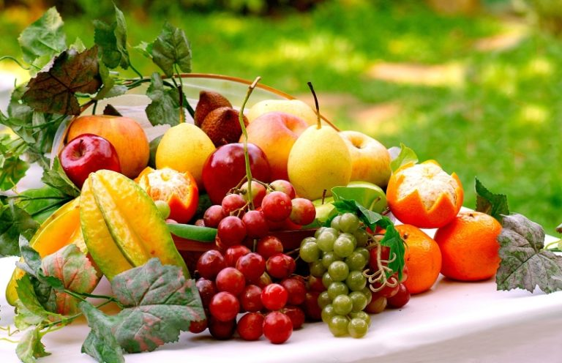
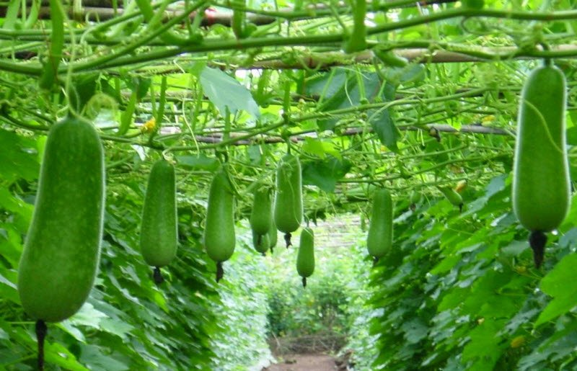
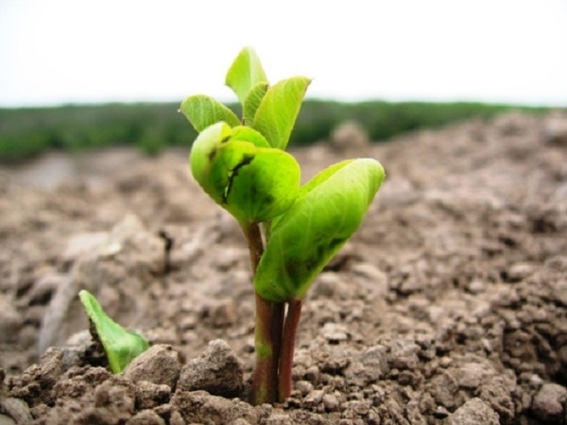
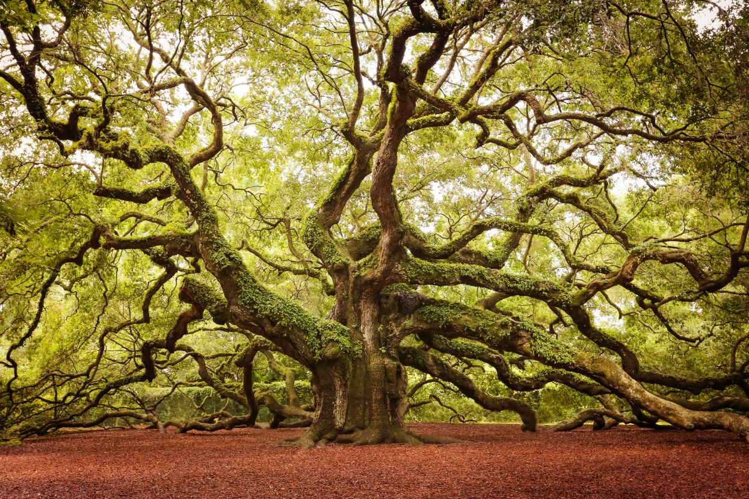

Em chọn một trong các đề bài sau:
1. Tả một loài hoa mà em thích.
2. Tả một loại trái cây mà em thích.
3. Tả một giàn dây leo.
4. Tả một cây non mới trồng.
5. Tả một cây cổ thụ.

Slide 5
Dàn ý của bài văn tả cây cối
Mở bài
Giới thiệu cây, hoa hoặc quả em định tả.
Nêu thời điểm em quan sát cây, hoa hoặc quả ấy.
Tả bao quát toàn bộ cây ( hoặc hoa, quả ).
Tả từng bộ phận của cây ( hoa, quả ) hoặc sự thay đổi của cây ( hoa, quả ) theo thời gian.
Chú ý thể hiện kết quả em đã quan sát được nhờ các giác quan : thị giác, khứu giác, xúc giác, vị giác.
Thân bài
- Tả cảnh vật thiên nhiên xung quanh, hoạt động của con người, chim chóc, bướm ong… liên quan đến cây ( hoa, quả ).
Kết bài
Nêu suy nghĩ hoặc tình cảm của em với cây ( hoa, quả ) được miêu tả.

Slide 6
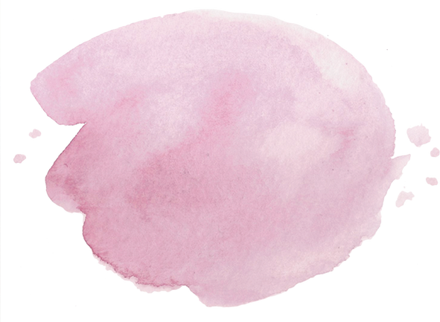
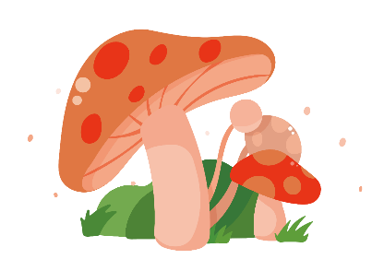


Tiêu chí đánh giá
Hình thức
Nội dung
Bố cục rõ ràng, trình tự miêu tả hợp lí.
Viết đúng chính tả, trình bày sạch sẽ.
Viết đúng thể loại văn miêu tả đồ vật.
Thể hiện khả năng quan sát và chọn lọc đặc điểm miêu tả.
Diễn đạt trôi chảy, lối viết giàu cảm xúc.

Slide 7


1.Nhận xét
bài làm

Slide 8

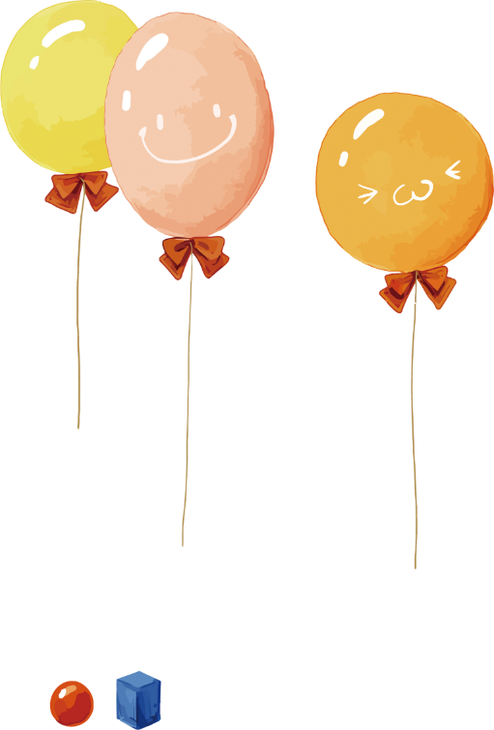

Ưu điểm
- Đa số bài viết xác định đúng yêu cầu của đề bài.
- Bố cục rõ ràng, 3 phần cân đối.
- Diễn đạt ý mạch lạc, trôi chảy, câu văn miêu tả sinh động, giàu hình ảnh.
- Trình bày sạch đẹp, viết đúng chính tả.

Slide 9

Hạn chế
- Một số bài văn bố cục chư­a rõ ràng.
- Diễn đạt còn lủng củng, câu văn mang tính liệt kê.
- Một số bài văn chư­­a linh hoạt khi sử dụng các biện pháp nghệ thuật, các giác quan trong quan sát và miêu tả.
- Viết còn sai lỗi chính tả.

Slide 10

2. Sửa lỗi
bài làm

Slide 11

Lỗi chính tả
Từ sai
Từ đúng
Từ sai
Từ đúng
Từ sai
Từ đúng
Từ sai
Từ đúng

Slide 12

Lỗi dùng từ
Từ thân cây đào mọc ra vô số những cành cây khẳng khi, gầy gộc.
Từ thân cây đào chỉa ra vô số những cành cây khẳng khiu, gầy gộc.
Sửa lại

Slide 13
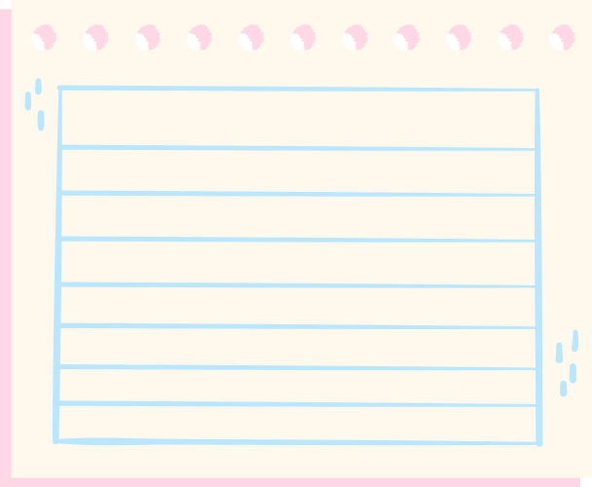

Lỗi đặt câu
Câu thiếu
chủ ngữ
Được cắt tỉa gọn gàng nên trông thật đẹp.
Sửa lại
Được cắt tỉa gọn gàng nên cây hoa đào ba mua có hình nón rất đẹp mắt.

Slide 14
Lỗi đặt câu
Dùng sai dấu câu
Cây đào nhìn ngang. Cao hơn người em. Thân cây nhỏ, mảnh khảnh nhưng cứng cáp. Màu nâu sẫm. Có nhiều cành vươn ra. Trên mỗi cành lại có rất nhiều lá và hoa.
Sửa lại
Cây đào nhìn cao ngang hơn người em, thân cây nhỏ, mảnh khảnh nhưng cứng cáp, màu nâu sẫm, có nhiều cành vươn ra, trên mỗi cành lại có rất nhiều lá và hoa.

Slide 15



Tự chữa bài làm của em.
- Trao đổi với bạn để kiểm tra việc sửa lỗi.
- Đọc lại bài của em và nhận xét của giáo viên.

Slide 16
3.Tham khảo
đoạn văn hay

Slide 17

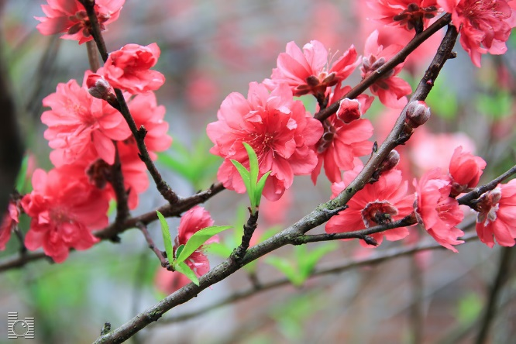
Nếu như hoa mai là biểu tượng cho mùa xuân phương Nam thì hoa đào đại diện cho mùa xuân phương Bắc.
Thân đào mảnh khảnh nhưng vô cùng cứng cáp,
bên ngoài là lớp vỏ màu nâu. Từ thân cây tủa ra
vô số những cành nhỏ hơn. Lá đào nhỏ, màu
xanh non, rung rinh trước gió. Hoa đào có năm cánh mỏng màu hồng, chúm chím đáng yêu. Những cánh hoa ôm ấp, che chắn cho nụ đào màu vàng tươi bên trong. Mới ngày nào, hoa chỉ là những nụ nhỏ bé, xinh xắn, vậy mà giờ đây đã nở đỏ rộ cả cành, làm sáng bừng cả một khoảng trời. Thấp thoáng sau những bông hoa là những mầm xanh mới nhú, tràn đầy vẻ đẹp tươi mới của mùa xuân.

Slide 18


Chia sẻ
- Em ấn tượng với điều gì nhất trong bài viết của bạn?
- Em học được điều gì từ bài viết của bạn?
- Em có góp ý gì để bài viết của bạn hay hơn?

Slide 19
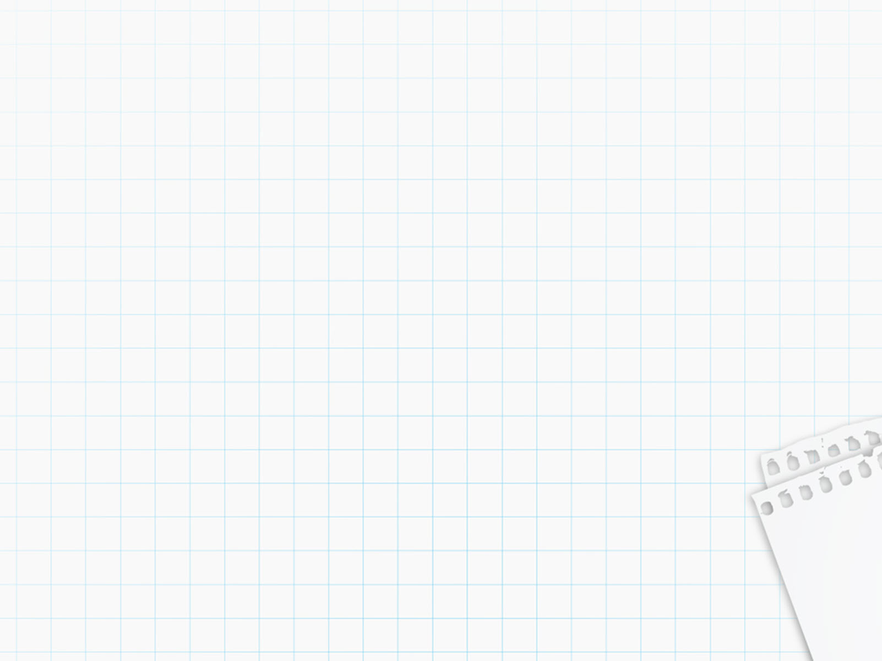

4. Viết lại
đoạn văn

Slide 20

Em hãy chọn một đoạn trong bài làm của em viết lại theo cách khác hay hơn:
Đoạn mở bài (hoặc kết bài) theo kiểu khác với đoạn mở bài (kết bài) em đã viết
Đoạn tả các bộ phận cây cối có sử dụng phép so sánh hoặc nhân hóa

Slide 21




Đánh giá mục tiêu
Rút được kinh nghiệm về bố cục, trình tự miêu tả, cách diễn đạt,… khi viết bài văn tả cây cối.
Biết tự sửa lỗi mà thầy cô yêu cầu và viết lại được một đoạn văn khác hay hơn.

Slide 22


DẶN DÒ :
- Các em xem lại bài.
- Viết lại đoạn văn chưa hay.
- Chuẩn bị bài : Ôn tập về tả con vật.

Slide 23

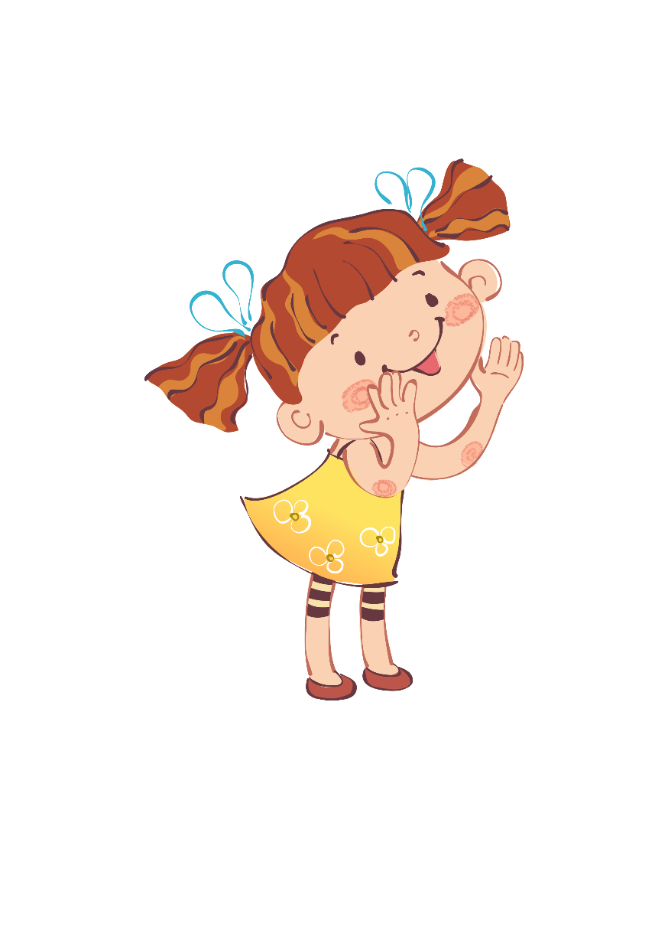
CHÚC CÁC EM CHĂM NGOAN !

